Slide 1
Module 3
Databases
Triggers
María del Mar Roldán- University of Málaga

Slide 2
Elementos del nivel externo
Elementos del nivel externo
En el nivel externo se determinan las parcelas de información del esquema conceptual a las que los usuarios de la base de datos tienen acceso.
CREATE
ALTER VIEW permiten crear, modificar y borrar vistas para los usuarios.
DROP
También hay que indicar qué operaciones pueden realizar los usuarios sobre los elementos del nivel conceptual. Es decir, hay que definir permisos.
GRANT, concede permisos a los usuarios
REVOKE, revoca permisos de los usuarios.

Slide 3
Vistas
Vistas
Una vista se puede considerar una tabla virtual que se basa en una o más tablas o vistas
CREATE VIEW nombreVista (atributo1, atributo2, …, atributon)
AS subconsulta_de_definición.
La subconsulta_de_definición determina las columnas que formarán parte de la vista.
Si ninguna de dichas columnas es el resultado de aplicar funciones u operaciones aritméticas, entonces no tendremos que especificar nombres de atributos. Se utilizan los mismos que en las tablas en las que se basa.
Se puede utilizar como una tabla más.
La vista siempre muestra la información actualizada.
Cambios en las tablas base se reflejan inmediatamente en la vista.
Notes:
Se puede considerar como una consulta a la que le hemos dado un nombre para reutilizarla sin tener
que reescribirla

Slide 4
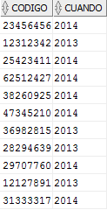
Vistas
Vistas
Crear una vista que muestre el código junto al año de entrada en la universidad de los alumnos cuyo primer apellido comienza por la letra M.
Usar la vista Alumnos_con_Experiencia para mostrar la información de los alumnos con más de 2 años de antigüedad en la universidad.
CREATE VIEW Alumnos_con_Experiencia(Codigo, Cuando) AS
(SELECT Dni, TO_CHAR(Fecha_Prim_Matricula,'yyyy')
FROM Alumnos
WHERE Apellido1 LIKE 'M%' );
SELECT *
FROM Alumnos_con_Experiencia
WHERE to_number(to_char(sysdate,'yyyy')) - to_number(Cuando) > 2;
Notes:
CREATE TABLE MISAL1 AS SELECT * FROM ALUMNOS;

Slide 5
Vistas. Opciones
Vistas
CREATE [OR REPLACE] [FORCE] VIEW nombreVista (atr1, atr2, …, atrn)
AS subconsulta_de_definición
[WITH READ ONLY]
[WITH CHECK OPTION]
OR REPLACE: permite sobrescribir la vista si ya existe.
FORCE: crea la vista aunque las tablas base no existan o no se tengan permisos sobre ellas.
WITH READ ONLY: impide que se pueda modificar la vista.
WITH CHECK OPTION: impide modificar las filas de la vista si el resultado no coincide con alguna de las filas que devolvería la subconsulta.
Notes:
Ejemplo de With Check Option. Se define una vista que muestre las asignaturas con código menor
de 130. Si insertamos en la vista una nueva asignatura con código menor que 130 todo va bien. Pero ¿qué ocurre si insertamos una con código mayor que 130? Se inserta la fila y no sale en la vista. La opción With Check Option evita eso. La segunda inserción se anularía.
si insertamos una

Slide 6
Actualización de vistas
Vistas
Podemos realizar operaciones de actualización del contenido de una vista. Dichos cambios serán propagados a las tablas base correspondientes si es posible.
Para que una vista sea actualizable debe cumplir:
Sus columnas deben hacer referencia a columnas de alguna tabla base (no pueden ser el resultado de alguna expresión)
La subconsulta no puede tener:
Operaciones de conjunto
DISTINCT
Funciones de agregación
GROUP BY
ORDER BY.
Reuniones
Notes:
Actualizable automáticamente.

Slide 7
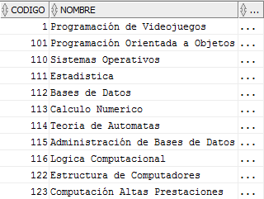
Actualización de vistas
Vistas
Crear una vista que muestre la información de las asignaturas con código menor de 130.
Insertar, usando la vista, la asignatura Programación de Videojuegos, con código 1 y el resto de los valores a null o al valor definido por defecto.
Mostrar el contenido de la vista
CREATE VIEW asignaturas_menor_130
AS select * from MISasignaturas where codigo < 130;
INSERT INTO asignaturas_menor_130(codigo,nombre)
VALUES (1, 'Programación de Videojuegos');
COMMIT;
SELECT * FROM asignaturas_menor_130;
Notes:
Se supone que nuestro usuario sólo tiene permiso para trabajar con asignaturas con código < 130. Por ello, vamos a crear una copia de la tabla y trabajar con ella.
Create table misAsignaturas as select * from docencia.asignaturas;

Slide 8
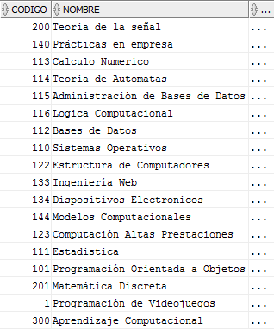
Actualización de vistas
Vistas
Insertar la asignatura ‘Aprendizaje Computacional’ con código 300
Mostramos la vista
¡¡Pero la nueva asignatura se ha insertado!!
INSERT INTO asignaturas_menor_130(codigo,nombre)
VALUES (300, 'Aprendizaje Computacional');
COMMIT;
SELECT * FROM asignaturas_menor_130;
SELECT * FROM asignaturas;

Slide 9
Actualización de vistas
Vistas
Para evitarlo utilizamos la opción WITH CHECK OPTION
Ahora al insertar una fila que la subconsulta no devolvería (código mayor o igual a 130) el SGBD devuelve un error.
Por último, borramos las filas introducidas en el ejemplo mediante la vista.
CREATE OR REPLACE VIEW asignaturas_menor_130
AS select * from asignaturas where codigo < 130
WITH CHECK OPTION;
Informe de error -
Error SQL: ORA-01402: violación de la cláusula WHERE en la vista WITH CHECK OPTION
01402. 00000 - "view WITH CHECK OPTION where-clause violation"
DELETE FROM asignaturas_menor_130 where codigo =1 or codigo = 300;
COMMIT;
Notes:
OR REPLACE nos permite modificar las vista sin tener que borrarla si estaba previamente creada.
Nota: la última sentencia sólo borra 1 fila (código 1) si la opción with check option está definida, pero no da error.

Slide 10
Definición de TRIGGER
Triggers
Son elementos que especifican acciones desencadenadas por una operación sobre:
Operación DML: INSERT, DELETE o UPDATE
Operación DDL o evento de la Base de datos
Al contrario que un procedimiento o función no son llamados, sino que se ejecutan de forma implícita.
Un Disparador No admite Argumentos
Vista USER_TRIGGERS

Slide 11
Utilidad de los TRIGGERS
Definición y utilidad
Sus aplicaciones son inmensas, como por ejemplo:
Mantenimiento de Restricciones de Integridad complejas.
Ej: Restricciones de Estado (como que el sueldo sólo puede aumentar).
Auditoría de una Tabla, registrando los cambios efectuados y la identidad del que los llevó a cabo.
Lanzar cualquier acción cuando una tabla es modificada.

Slide 12
Creación
Creación
CREATE [OR REPLACE] TRIGGER <NombreT> {BEFORE|AFTER} <Suceso_Disparo> ON <Tabla>
[FOR EACH ROW [WHEN <Condición_Disparo>]] <Bloque_del_TRIGGER>;
<Suceso_Disparo> es la operación DML que efectuada sobre <Tabla> disparará el trigger: INSERT, DELETE o UPDATE
Puede haber varios sucesos separados por la palabra OR.
Si la orden UPDATE lleva una lista de atributos el Disparador sólo se ejecutará si se actualiza alguno de ellos: UPDATE OF <Lista_Atributos>

Slide 13
Creación
Creación
CREATE [OR REPLACE] TRIGGER <NombreT> {BEFORE|AFTER} <Suceso_Disparo> ON <Tabla>
[FOR EACH ROW [WHEN <Condición_Disparo>]] <Bloque_del_TRIGGER>;
Temporización: BEFORE (anterior) o AFTER (posterior).
Define si el disparador se activa antes o después de que se ejecute la operación DML causante del disparo.
Nivel: a Nivel de Tabla o a Nivel de Fila (FOR EACH ROW).
Nivel de Tabla: Se activan sólo una vez, antes o después de la Sentencia u operación DML.
Nivel de Fila: Se activan una vez por cada Fila afectada por la operación DML (una misma operación DML puede afectar a varias filas).
Notes:
WHEN <Condición_disparo> -> Sólo las filas que cumplen la condición disparan el trigger.

Slide 14
Creación
Creación
CREATE [OR REPLACE] TRIGGER <NombreT> {BEFORE|AFTER} <Suceso_Disparo> ON <Tabla>
[FOR EACH ROW [WHEN <Condición_Disparo>]] <Bloque_del_TRIGGER>;
<Bloque_del_TRIGGER>
El cuerpo es un bloque de PL/SQL.
No tiene órdenes de control de transacciones. Idem para rutinas llamadas por el disparador.
No se pueden declarar variables de tipo LONG o LONG RAW.
No hay libertad absoluta de acceso a tablas (problema de la tabla mutante).
Pueden usarse los predicados INSERTING, UPDATING o DELETING en el cuerpo para discriminar el suceso.
Notes:
Declaración de variables: DECLARE <nom1> <tipo1>; <nom2> <tipo2>; … BEGIN <cuerpo trigger> END
Tabla mutante: no se puede acceder a la tabla que desencadenó la ejecución del Trigger.
Soluciones -> http://mundodb.es/evitar-el-error-oracle-ora-04091-tabla-mutante

Slide 15
Ejemplo
Creación
Ejemplo: Guardar en una tabla de control la fecha y el usuario que modificó la tabla Empleados:
(NOTA: Este trigger es AFTER y a nivel de tabla)
CREATE OR REPLACE TRIGGER Control_Empleados
AFTER INSERT OR DELETE OR UPDATE ON Empleados
BEGIN
INSERT INTO Ctrl_Empleados(Tabla,Usuario,Fecha)
VALUES ('Empleados', USER, SYSDATE);
END Control_Empleados;
Notes:
Cuidado en sql developer al crear trigger y después poner insert. Parece que NO separa bien las sentencias al ejecutar
(no sabe dónde acaba el trigger) y da error de que se encuentra insert
Create table Empleados ( id number(5) primary key, nombre varchar(20));
create table Ctrl_Empleados(id number(20) primary key, tabla varchar(30), usuario varchar(30), fecha date);
CREATE SEQUENCE Ctr_Empleado_id_SEQ; Hacer que el trigger incluya el identificador de fila automáticamente.
CREATE OR REPLACE TRIGGER Control_Empleados
AFTER INSERT OR DELETE OR UPDATE ON Empleados
BEGIN
INSERT INTO Ctrl_Empleados(Id,Tabla,Usuario,Fecha)
VALUES (CTR_EMPLEADO_ID_SEQ.nextval,'Empleados', USER, SYSDATE);
END Control_Empleados;
1.- Definir y probar el trigger, modificando una y varias filas. P.ej. Inserta tres filas una a una y borra 2 de golpe.
2.- Redefinirlo a nivel de filas. Probarlo, modificando una y varias filas.
3.- Probar Update of nombre. Cambiar id y ver que no ocurre nada. Cambiar nombre y ver que se añaden filas (dejar when para :old y :new).

Slide 16
Orden de Ejecución
Orden de ejecución
1. Ejecutar el disparador tipo BEFORE a nivel de tabla.
2. Para cada fila a la que afecte la orden
a) Ejecutar disparador BEFORE a nivel de fila, sólo si dicha fila cumple la condición de la cláusula WHEN (si existe).
b) Ejecutar la propia orden.
c) Ejecutar disparador AFTER a nivel de fila, sólo si dicha fila cumple la condición de la cláusula WHEN (si existe).
3. Ejecutar el disparador tipo AFTER a nivel de orden.

Slide 17
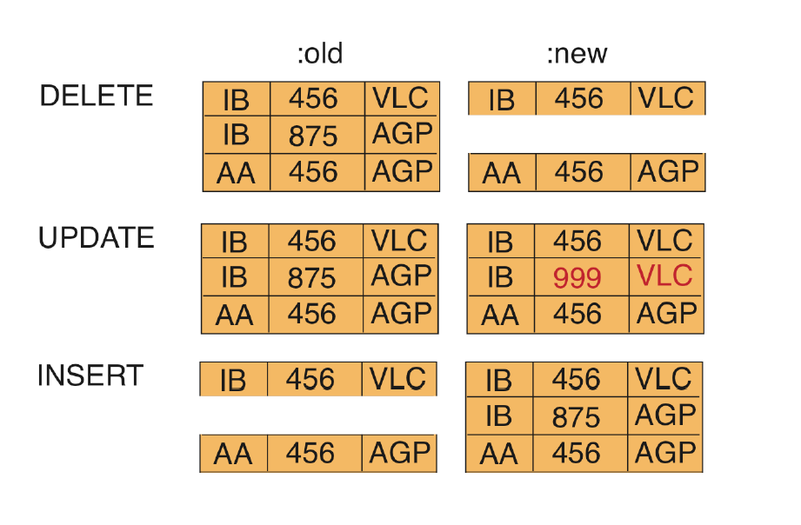
Variables de acoplamiento
Variables de acomplamiento
Cuando el Trigger es de nivel de fila se pueden utilizar 2 variables de acoplamiento, :old y :new
Notes:
Ejemplo con VUELOS
:old y :new hacen referencia a la tabla

Slide 18
Ejemplos
Variables de acomplamiento
Si se actualiza el código de una Pieza, actualizar el código de los Suministros en los que se usaba:
-- Actualizar Suministros.Pieza si cambia Pieza.Codigo:
CREATE OR REPLACE TRIGGER Actualiza_SuministrosPieza
BEFORE UPDATE OF Codigo ON Pieza FOR EACH ROW
BEGIN
UPDATE Suministros SET Pieza = :new.Codigo WHERE Pieza = :old.Codigo;
END Actualiza_SuministrosPieza;
Notes:
Create table pieza (código number primary key, nombre varchar2(20));
Create table suministros(pieza number reference pieza, empresa varchar2(30) primary key(pieza, empresa));
Introducir datos en pieza
Introducir datos en suministros
Intentar modificar pieza.código sin trigger (Da error por la referencia)
Crear el trigger
Modificar ahora pieza.código y ver que ya funciona y se actualiza suministros.pieza.

Slide 19
Ejemplos
Variables de acomplamiento
Guardar en una tabla de control la fecha y el usuario que modifica la tabla Asignaturas. Se guarda una sola fila por cada sentencia INSERT, independientemente del número de filas involucradas.
Creamos la tabla
CREATE TABLE Ctrl_Tablas (
Usuario VARCHAR2(30),
Fecha DATE,
Tabla VARCHAR2(30),
Operacion VARCHAR2(30) );

Slide 20
Ejemplos
Variables de acomplamiento
CREATE OR REPLACE TRIGGER Control_Asignaturas
AFTER INSERT OR DELETE OR UPDATE ON Asignaturas
BEGIN
IF INSERTING THEN -- Se ejecuta solo si es de INSERT
INSERT INTO Ctrl_Tablas (Tabla,Usuario,Fecha,Operacion)
VALUES ('Asignaturas', USER, SYSDATE, 'INSERT');
ELSIF DELETING THEN
INSERT INTO Ctrl_Tablas (Tabla,Usuario,Fecha, Operacion)
VALUES ('Asignaturas', USER, SYSDATE, 'DELETE');
ELSE -- UPDATING
INSERT INTO Ctrl_Tablas (Tabla,Usuario,Fecha, Operacion)
VALUES ('Asignaturas', USER, SYSDATE, 'UPDATE');
END IF;
END Control_Asignaturas;
Notes:
Create table asignaturas as (select * from docencia.asignaturas). Para no cargarnos la de las prácticas.
Realizar inserciones, modificaciones en la tabla asignaturas para ver lo que se crea en CTRL_tablas.

Slide 21
Disparadores de Sustitución
Disparadores de sustitución
Disparador que se ejecuta en lugar de la orden DML (ni antes ni después, sino sustituyéndola).
Sólo pueden definirse sobre Vistas.
Se activan en lugar de la Orden DML que provoca el disparo, o sea, la orden disparadora no se ejecutará nunca.
Deben tener Nivel de Filas.
Se declaran usando INSTEAD OF en vez de BEFORE/AFTER.

Slide 22
Ejemplos
Disparadores de sustitución
Queremos crear una vista que guarde información agrupada del número de alumnos matriculados en cada asignatura
Creamos la vista
CREATE VIEW Global_Matriculas AS
SELECT asignatura, COUNT(*) Num_Matriculas
FROM Matricular
GROUP BY asignatura;
Notes:
Create table matricular as (select * from docencia.matricular) Para no cargarnos la de las prácticas y para poder crear la vista.

Slide 23
Ejemplos
Disparadores de sustitución
Se quiere crear un disparador que borre todas las matrículas de una asignatura si se borra una tupla sobre la vista Global Matriculas
CREATE OR REPLACE TRIGGER Borrar_en_Global
INSTEAD OF DELETE ON Global_Matriculas
FOR EACH ROW
BEGIN
DELETE FROM matricular
WHERE asignatura = :OLD.asignatura;
END Borrar_en_Global;

